Slide 1
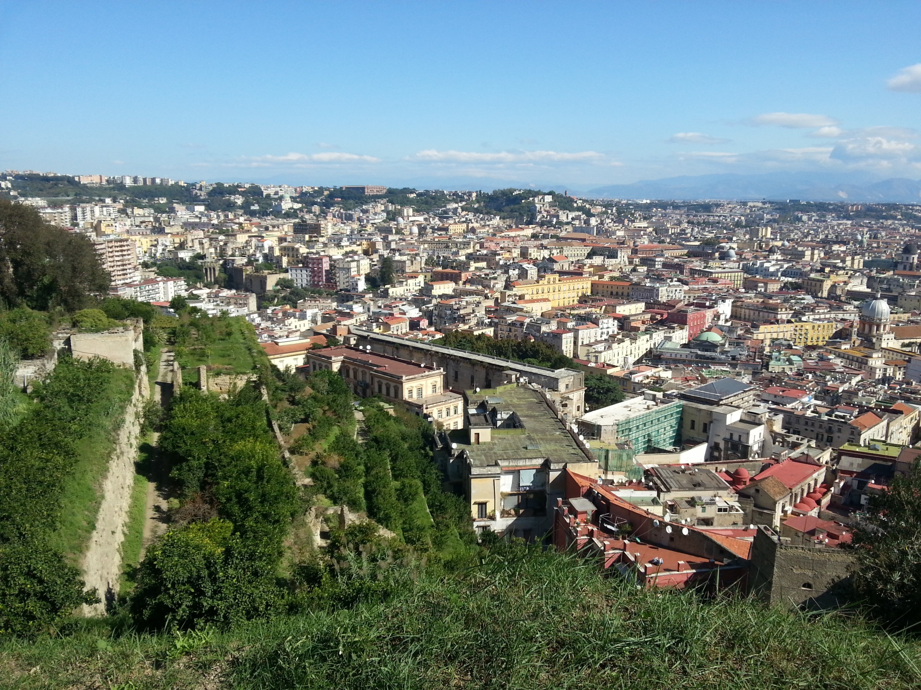
INTRODUZIONE AL CORSO: IL SUOLO
Giuliano Langella & Fabio Terribile
CNR ISAFoM & Dipartimento di Agraria - Università degli Studi di Napoli Federico II
CRISP - Università degli Studi di Napoli Federico II

Slide 2
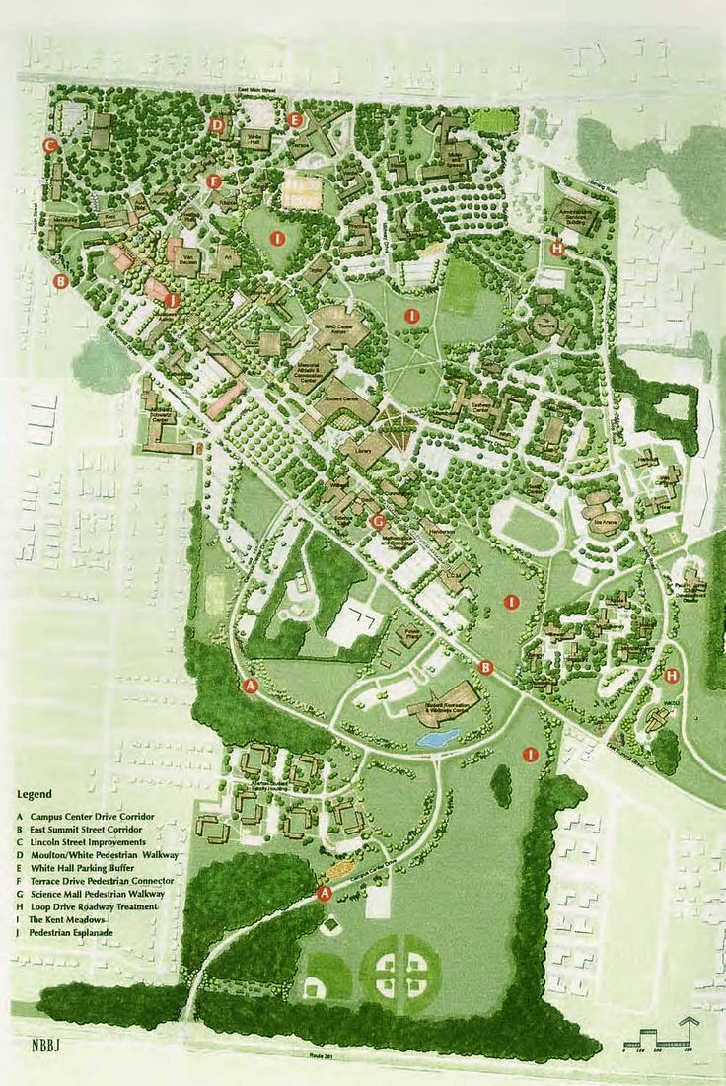
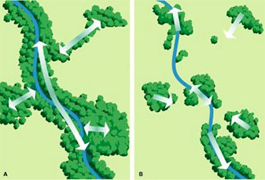
Spesso nella pianificazione vediamo solo la componente 2D e la vegetazione…

Slide 3
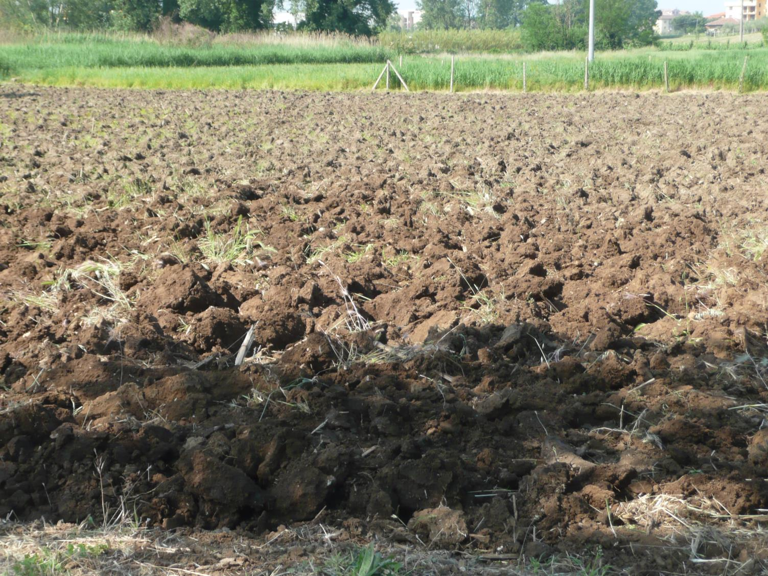
Perché parlare di cos’è il suolo
…agli architetti
pianificatori paesaggisti ?
Perché suolo, pianificazione e urbanistica sono intimamente legati !
Infatti se è vero che l’urbanizzazione è attualmente l’uso più impattante che si può fare del suolo in quanto - se viene rimosso totalmente e/o sigillato - può annullare tutte le sue funzioni ecosistemiche e bloccarne il ciclo vitale per sempre.

Slide 4
E’ altrettanto vero che se c’è una speranza di salvare il suolo ed il paesaggio italiano…questa passa attraverso la buona pianificazione urbanistica …e quindi VOI !
E’ evidente che prevedere una nuova urbanizzazione del suolo è un atto che richiede grande perizia e visione progettuale, ma anche grande competenza multidisciplinare e grande responsabilità verso le generazioni attuali e future che rischiano di non poter più usufruire di questa importante risorsa.
Ma per svolgere questo ruolo così complesso l’urbanistica necessita di mezzi adeguati e di una visione … ed oggi siamo qua anche per questo

Slide 5
… allora iniziamo partendo dalla fine: a cosa ci serve conoscere il suolo?
Qualche piccolo esempio sulle applicazioni territoriali (zonazione agronomica, inquinamento falde idriche, PTCP, …)

Slide 6
ZONAZIONE AGRONOMICA
Genotipo
(varietà, clone)
Territorio
(ambiente fisico)
Qualità del
prodotto
Tecniche
di
trasformazione
Tecniche
colturali

Slide 7
Genotipo
(varietà, clone)
Territorio
(ambiente fisico)
Immutabile
Qualità del
prodotto
Modificabili
Tipicità
della produzione:
zonazione
Tecniche
di
trasformazione
Tecniche
colturali

Slide 8
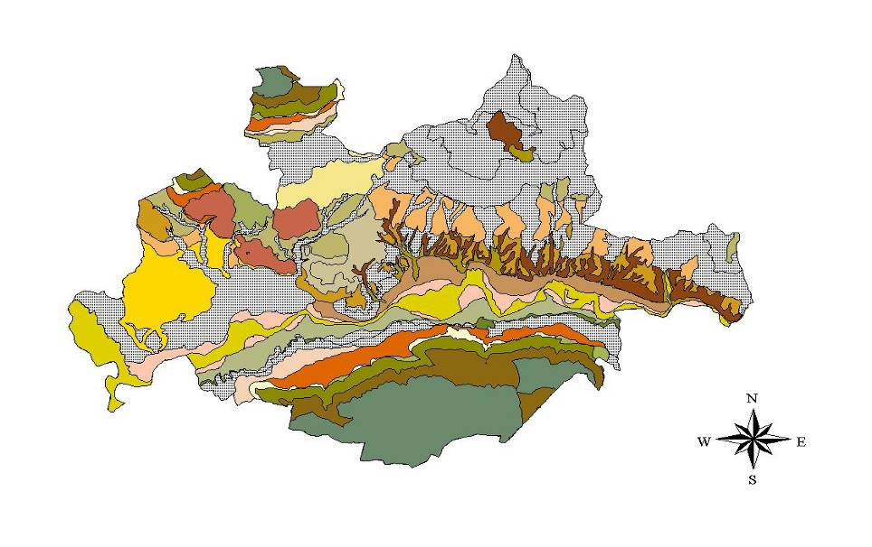
Zonazione

Slide 9
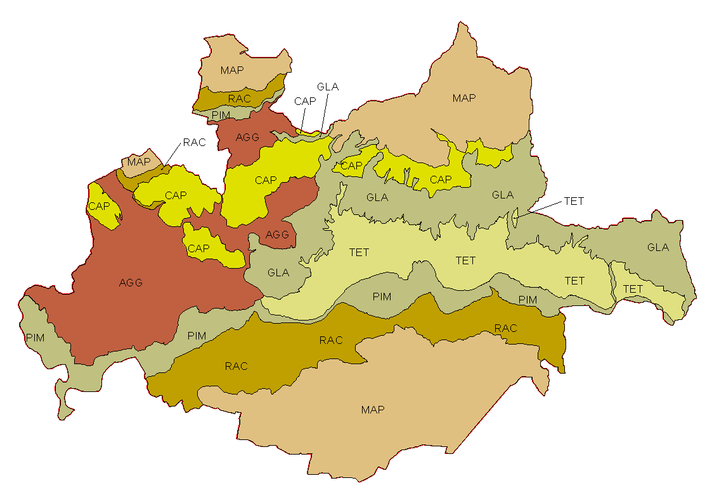
Collina appenninica
Glacis di erosione
pedemontano
Montagna appenninica
Sup. di aggradazione
di genesi complessa
a.m. 1.09 (-38.9)
zuc 26.1 (+17.5)
n.g. 21.0 (-30.6)
p.g. 240.7 (+5.5)
a.m. 2.07 (+16.2)
zuc 21.4 (-3.5)
n.g. 24.6 (-18.6)
p.g. 243.1 (+6.5)
a.m. 1.07 (-39.9)
zuc 23.18 (+4.4)
n.g. 24.5 (-18.9)
p.g. 171.6 (-24.8)
a.m. 1.94 (+8.9)
zuc 22.43 (+1.0)
n.g. 27.3 (-9.8)
p.g. 233.9 (+2.5)
a.m. 1.7 (-2.1)
zuc 21.7 (-2.1)
n.g. 37.8 (+25.1)
p.g. 245.1 (+7.4)
a.m. 2.1 (+18.4)
zuc 21.3 (-3.8)
n.g. 35.2 (+16.4)
p.g. 234.1 (+2.6)
Pianura
intermontana
Terrazzi fluviali
antichi
Aree di raccordo
detritico colluviale

Slide 10
Tipologia di modelli utilizzati
Suscettibilità all’inquinamento delle falde superficiali (piana del Sarno)

Slide 11
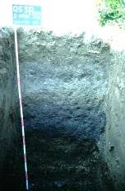
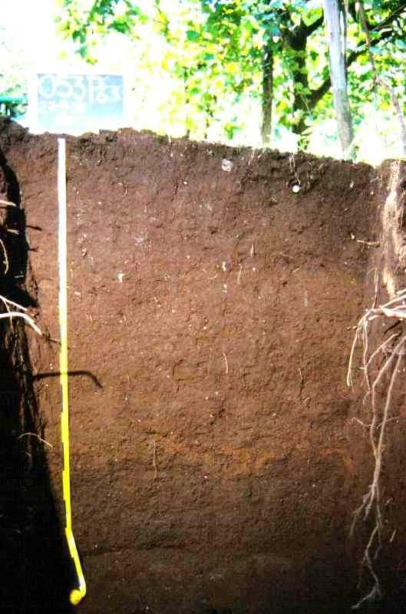
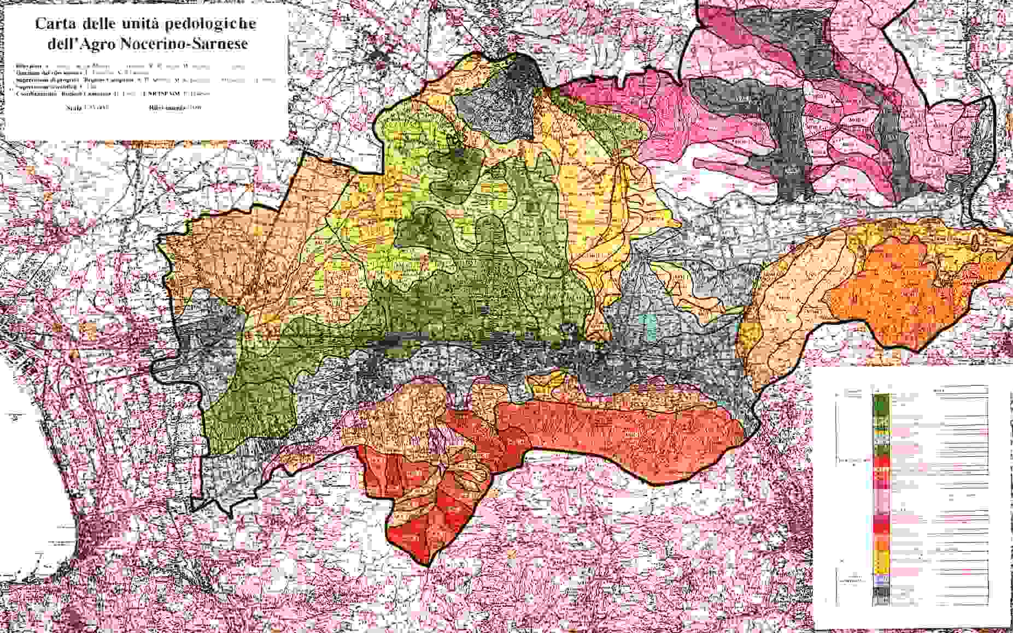
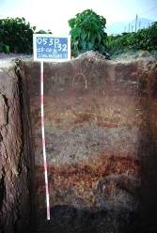
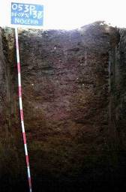
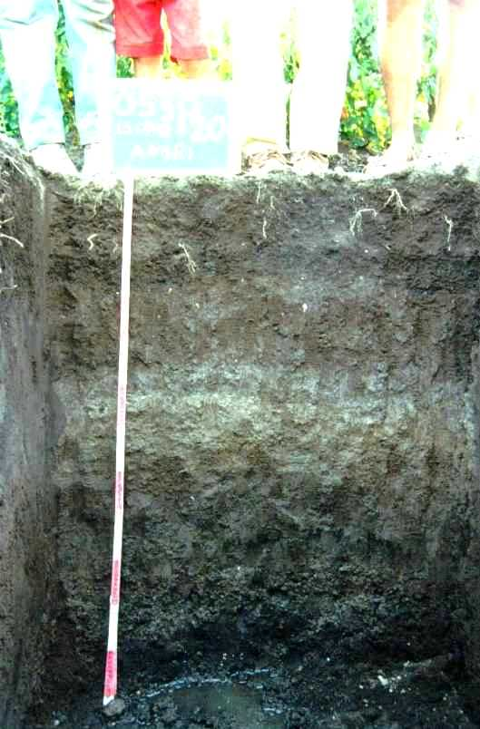

Slide 12
S1
S 12
Andisuolo
Inceptisuolo

Slide 14
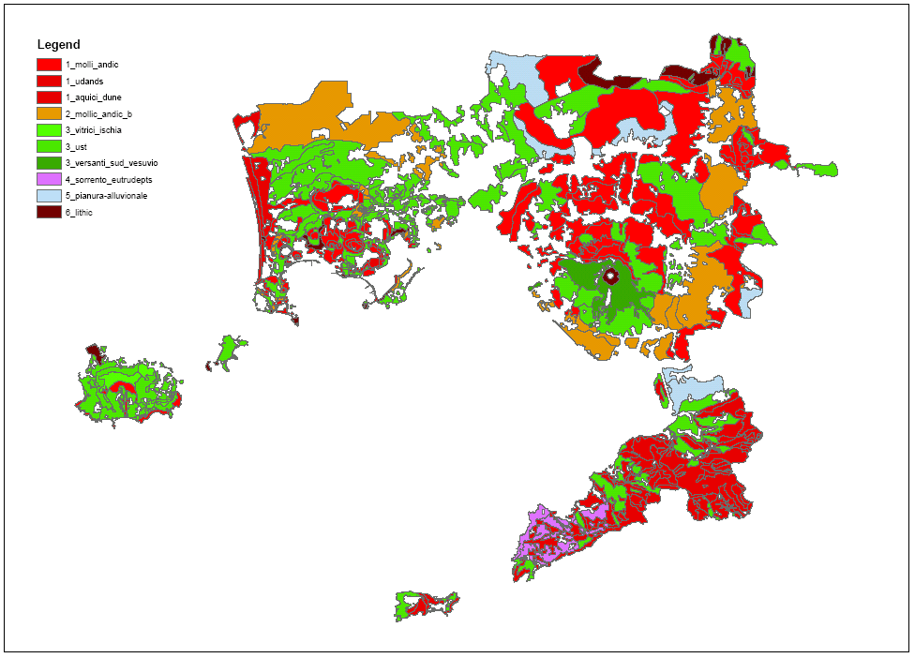
I suoli nella pianificazione
del territorio:
l’esempio del PTCP

Slide 15
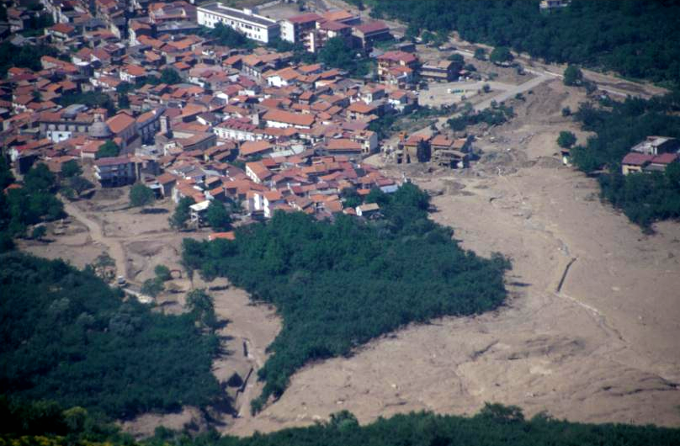
LE COLATE RAPIDE DI FANGO

Slide 16
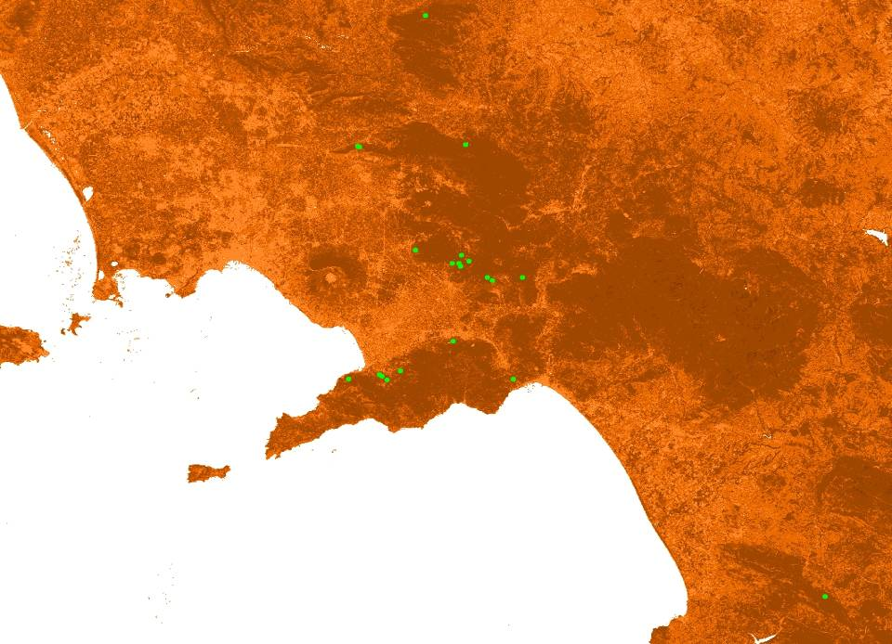
Le colate rapide più frane catastrofiche

Slide 18
Applicazioni archeologiche della Carta dei suoli

Slide 19
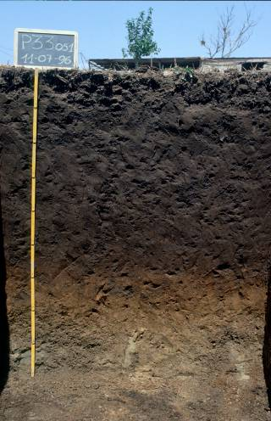
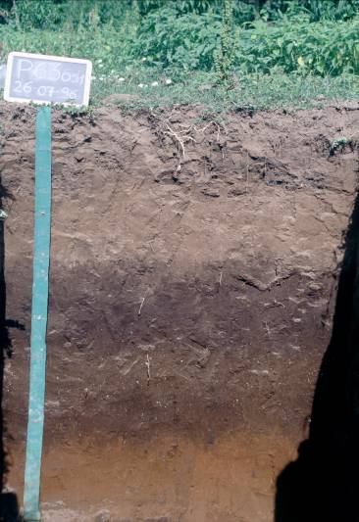
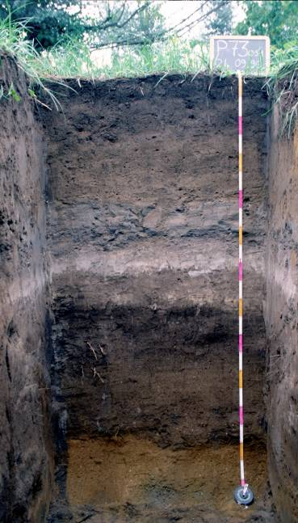

Slide 20
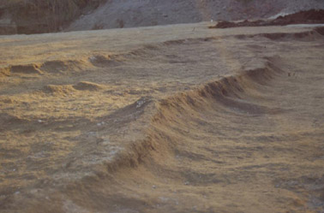
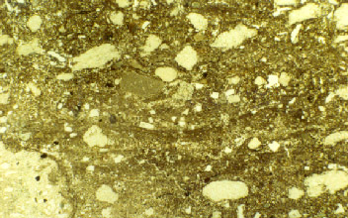
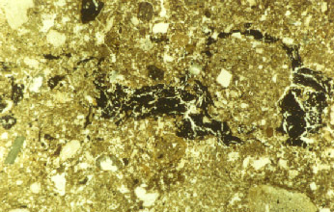
Tracce naturali o di uso antropico?
a
b
c
Palma Campania. Le sezioni sottili delle tracce scavate sulla superficie del Bronzo Antico (a), con aggregati lamellari suborizzontali (b) e frammenti di carbone immersi in una microstruttura massiva (c) dimostrano la genesi antropica delle forme.

Slide 21
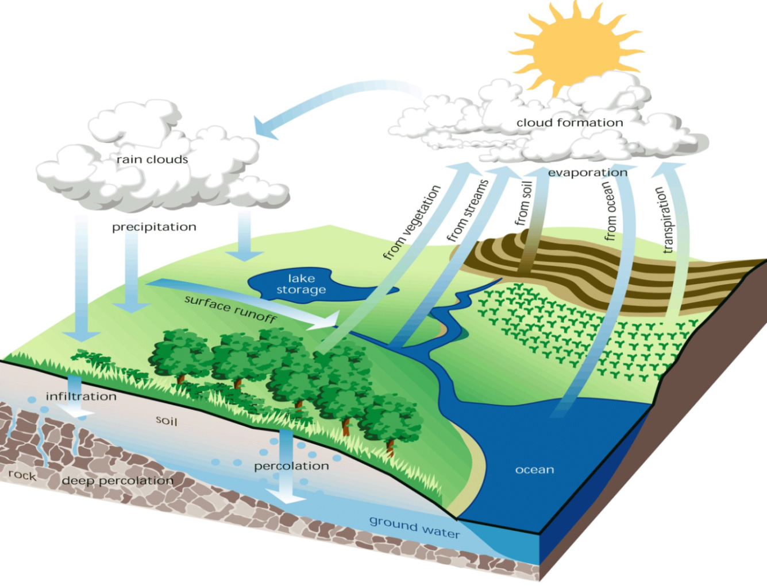
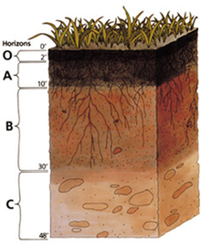
… ORA POSSIAMO PARTIRE : quindi che cos’è il suolo?
Il suolo è la “pelle viva della terra” attraverso cui interagiscono la litosfera, l’idrosfera, l’atmosfera e la biosfera.

Slide 22
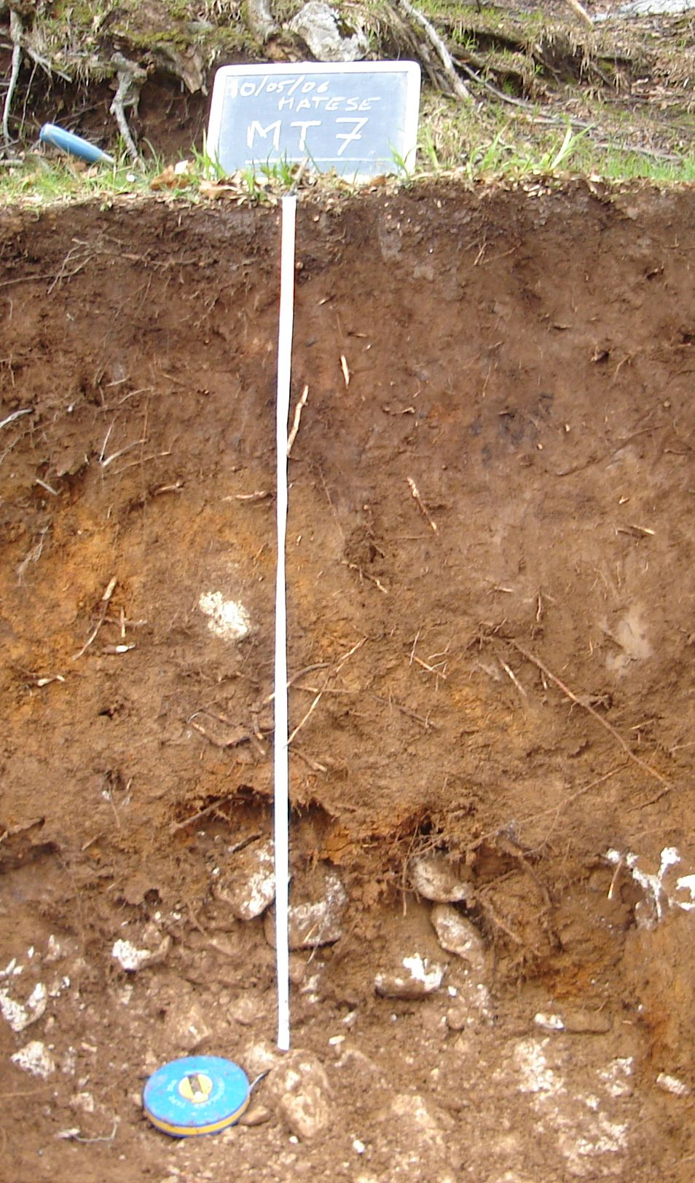
Il suolo non è solo il supporto della progettazione urbanistica !
... è molto di più di ciò che vediamo in superficie.
Il suolo sotto i nostri piedi non è una miscela caotica di sostanze organiche e minerali, ma ha una specifica architettura interna continua quanto il paesaggio e profonda 1-2 metri e oltre.
Il suolo ha una storia antica. Alcune migliaia di anni per generare qualche decina di centimetri !
Il suolo è la risorsa meno rinnovabile sulla terra da cui tutto e tutti dipendono… eppure è la risorsa meno tutelata.

Slide 23
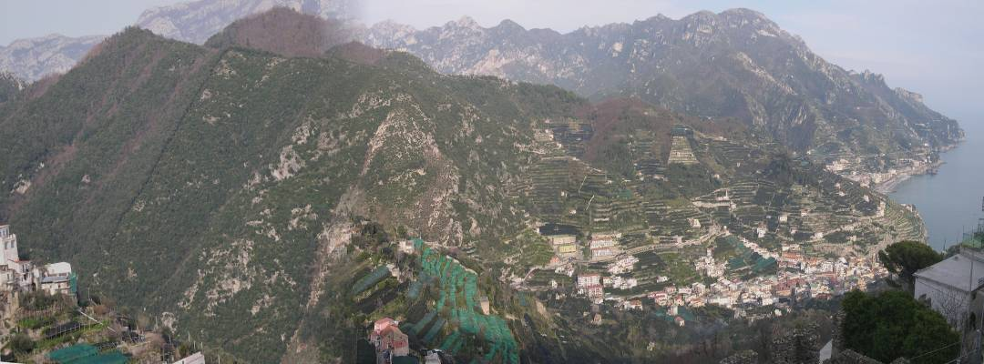
Il suolo è intimamente legato al paesaggio !

Slide 24
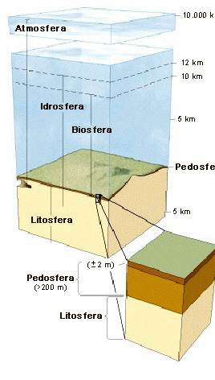
La pedosfera è la zona della superficie terrestre in cui litosfera, atmosfera, idrosfera e biosfera interagiscono con scambio di energia e di materia.
(modificato da D. Merrittis et al., 2003 -
Ray Joesten - Geology 101, Environmental
Geology – Website of the University of
Connecticut)

Slide 25
􀀹 il pedon è il più piccolo volume di pedosfera che può essere definito suolo
􀀹 un gruppo di pedon simili contigui individua un polypedon
􀀹 una sezione verticale attraverso il pedon rappresenta il profilo del suolo
􀀹 il solum è la parte del profilo dove è in atto il processo di pedogenesi, sono presenti le radici delle piante e sono attive le entità biotiche.

Slide 26
a) Suddivisione di una parte della pedosfera in polypedon
b) Schematizzazione del pedon, del profilo e degli orizzonti

Slide 27
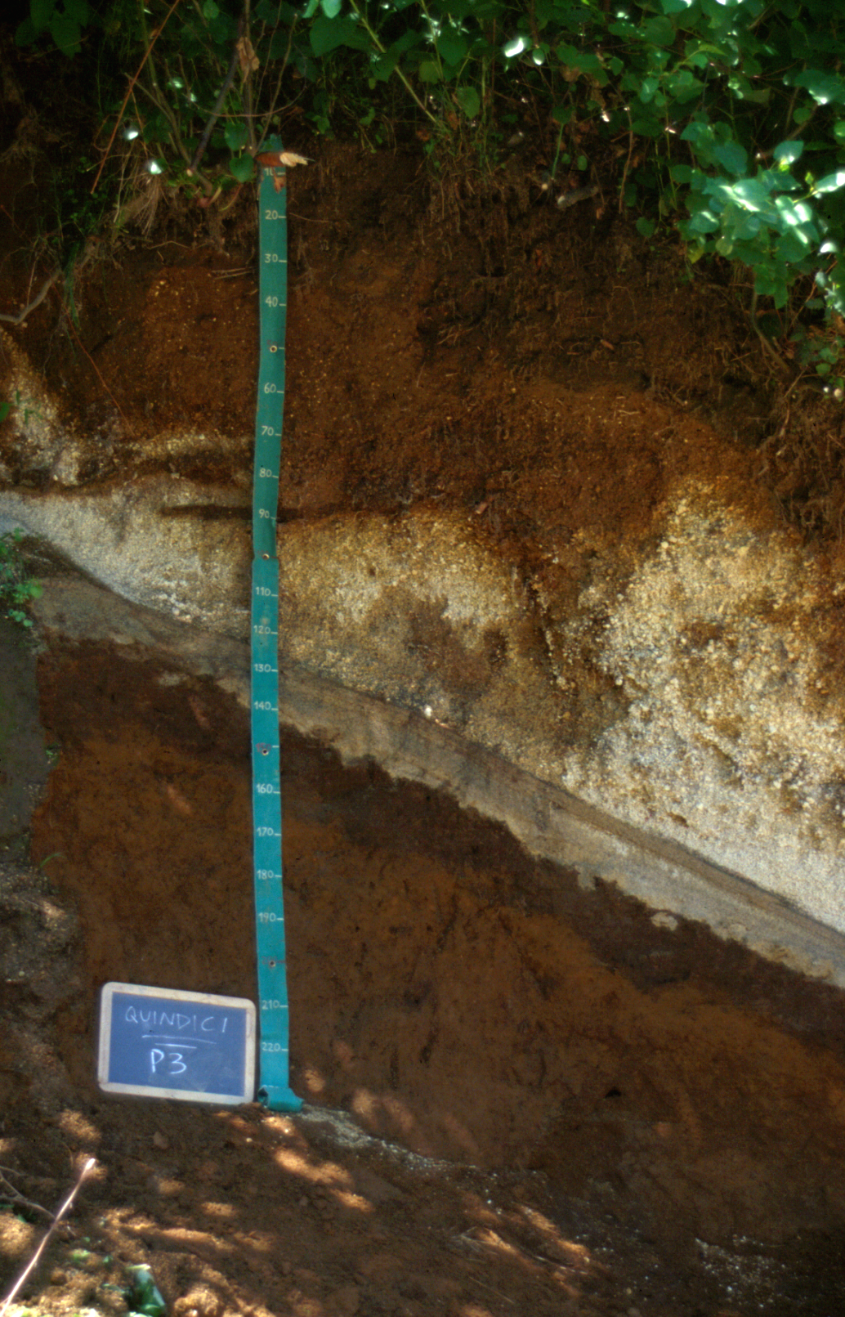
Il suolo
il profilo pedologico
gli orizzonti

Slide 28
s= f(clima, organismi,
topografia, roccia madre,
tempo, …)
(Jenny 1941)

Slide 29
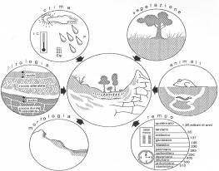
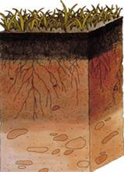
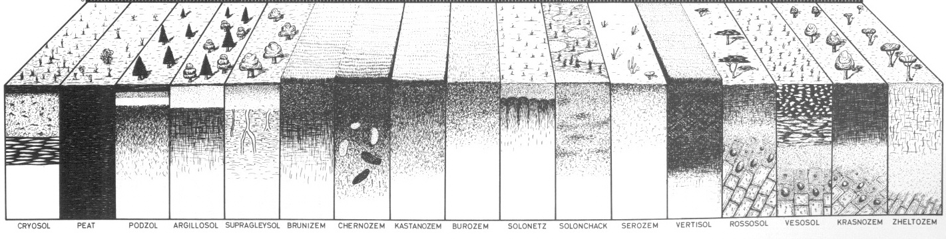
FATTORI
PROCESSI
Trasferimento di materia intersolum
aggiunta di materia
perdita di materia
Trasformazione di materia
PROPRIETA’ DEI SUOLI
ORIZZONTI DIAGNOSTICI

Slide 30
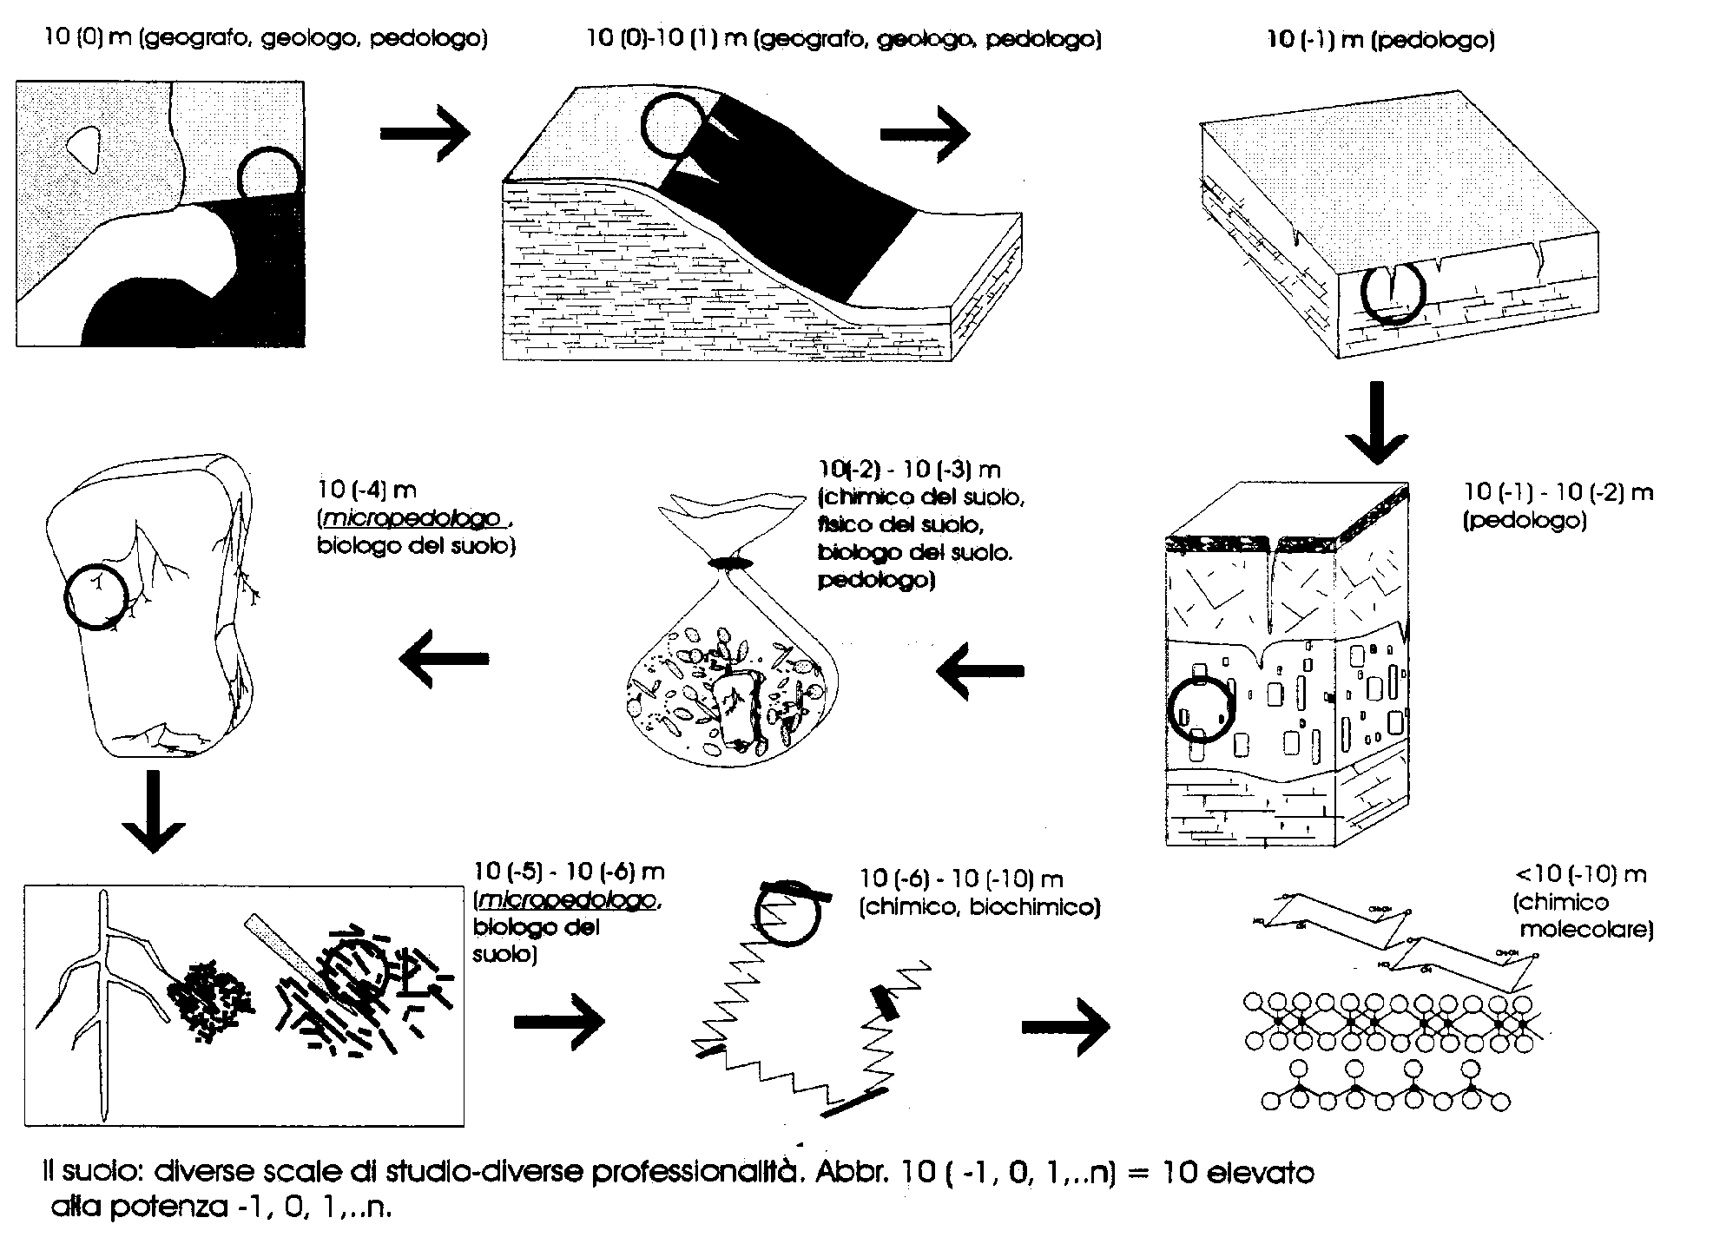

Slide 31
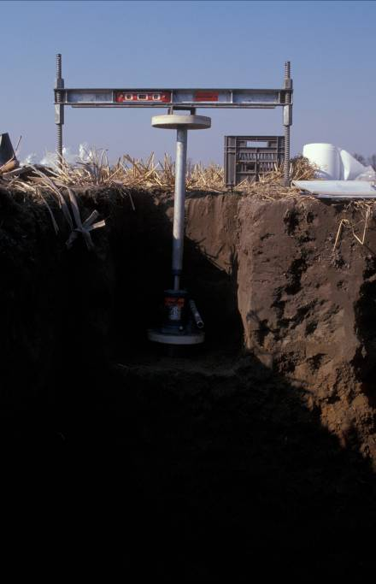
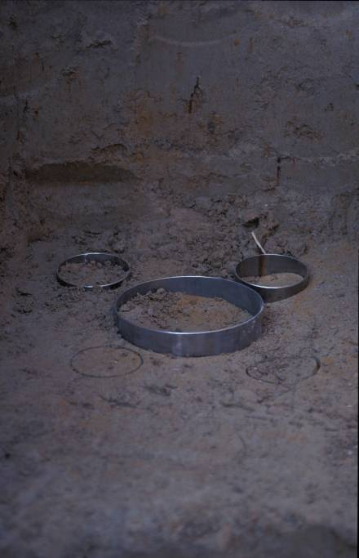
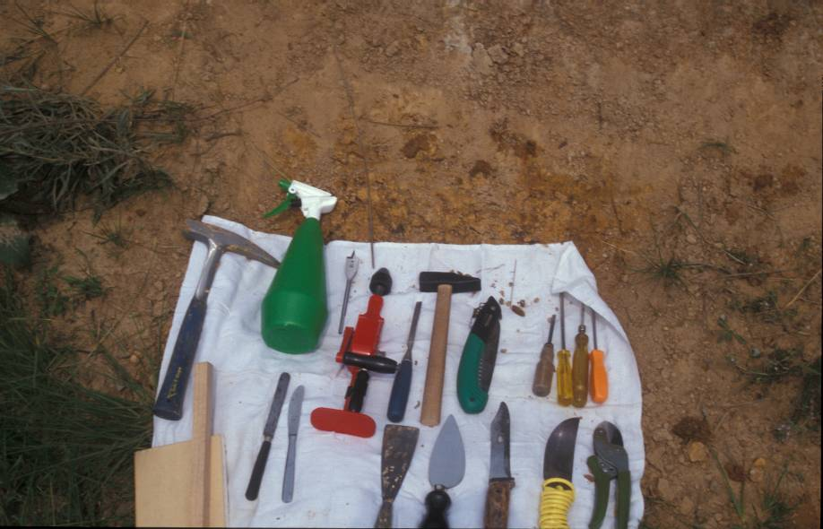
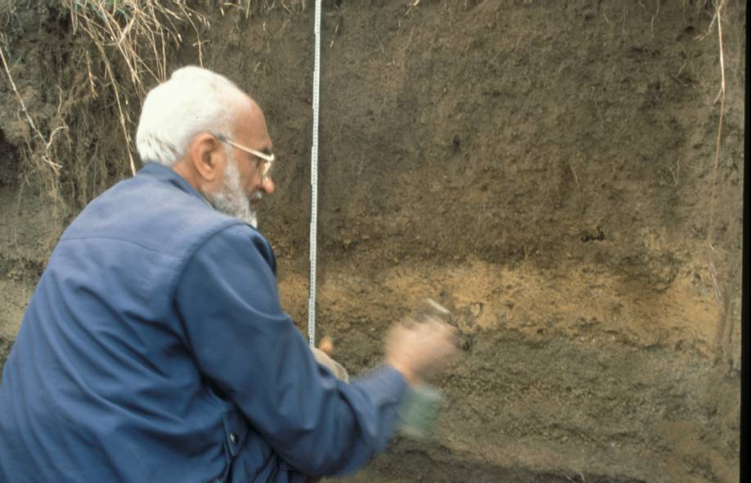
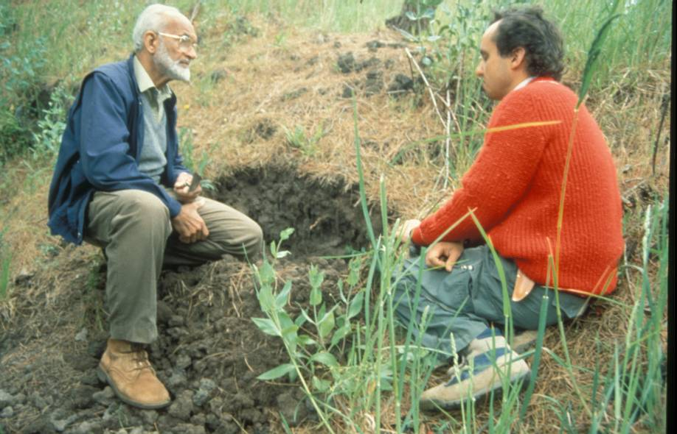
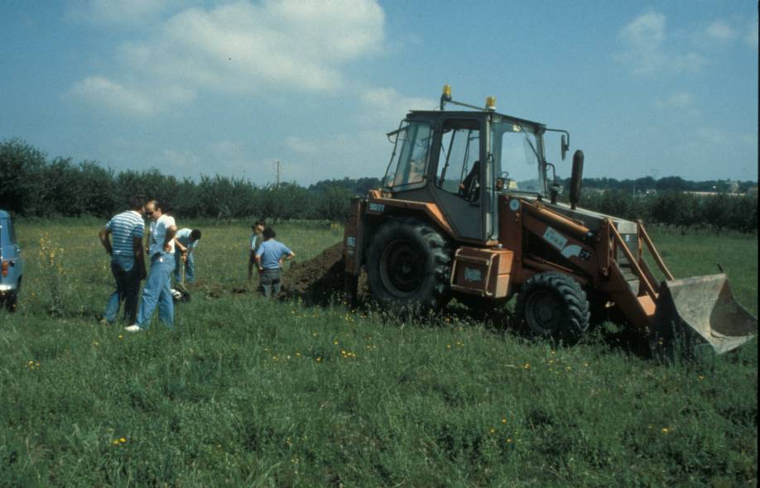
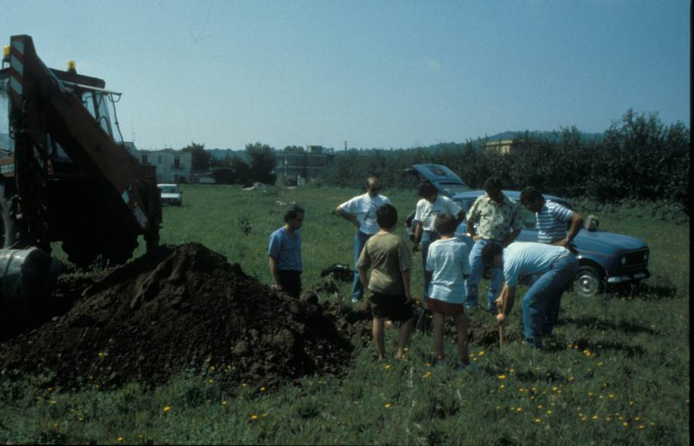

Slide 32
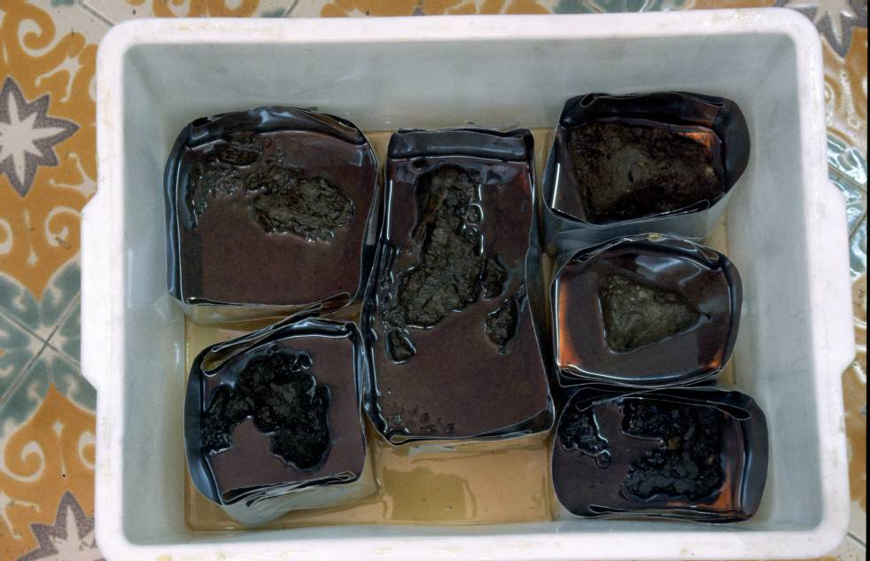
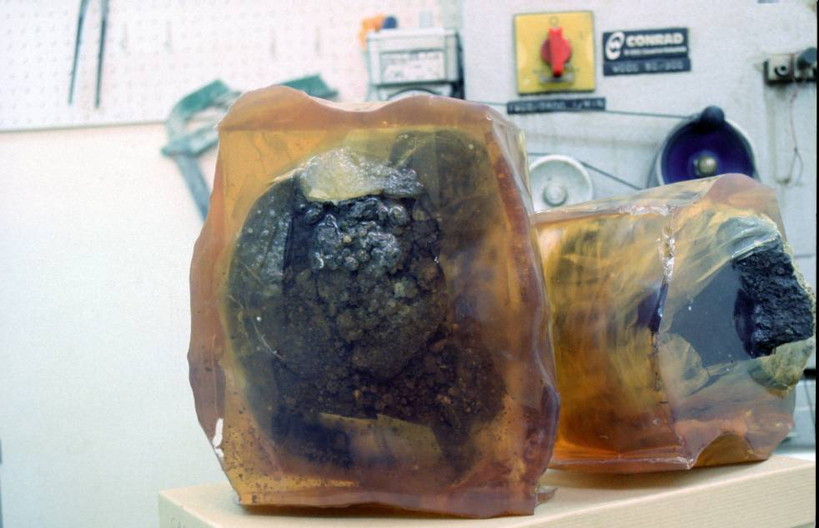
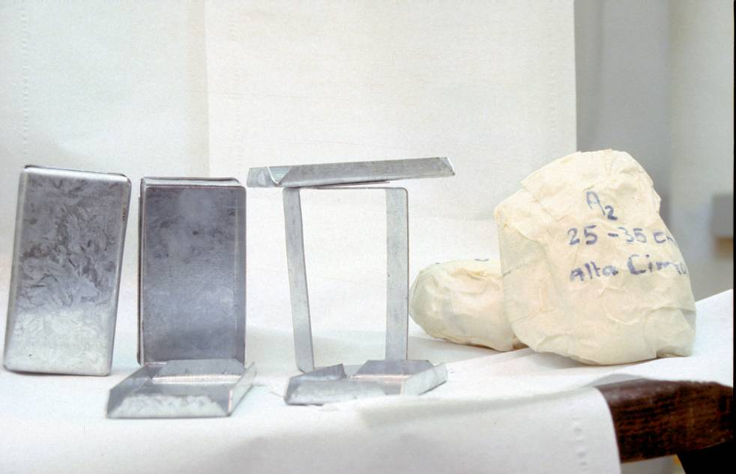
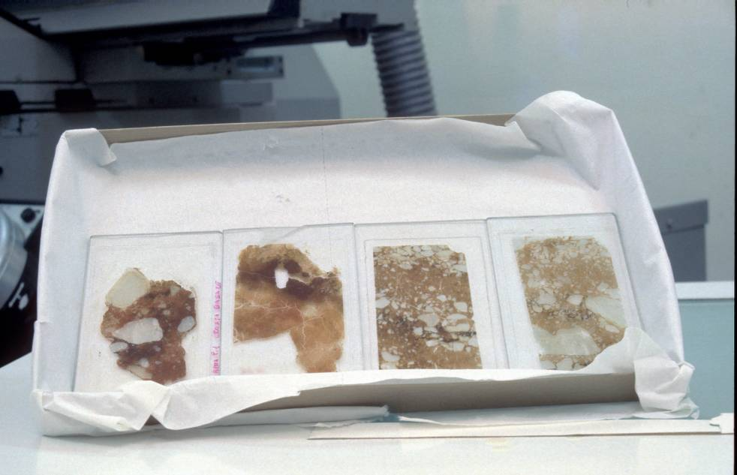
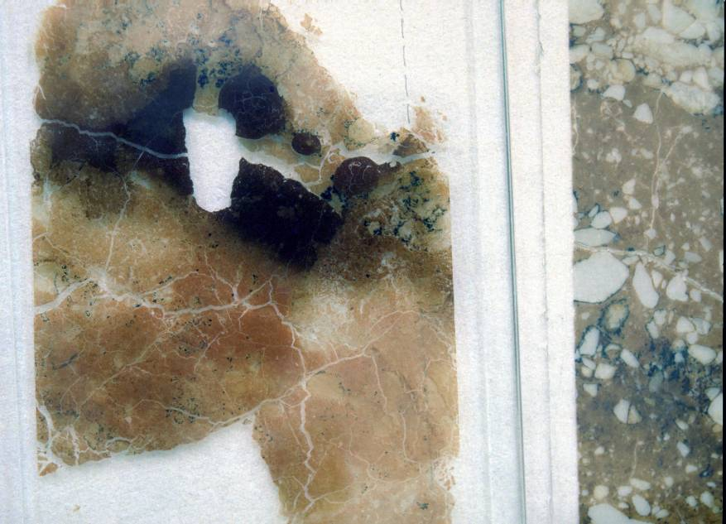

Slide 33
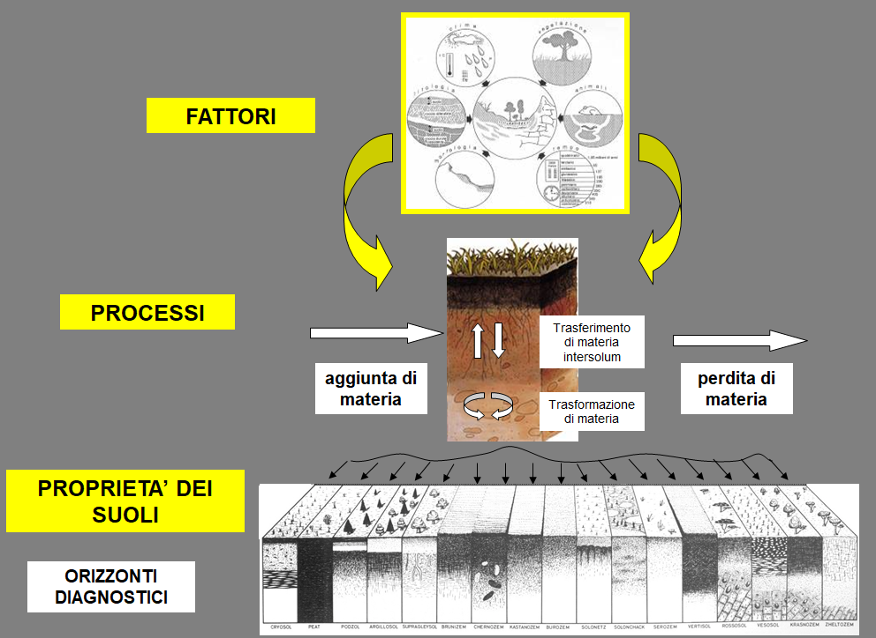
Funzioni del suolo
Servici ecosistemici

Slide 34
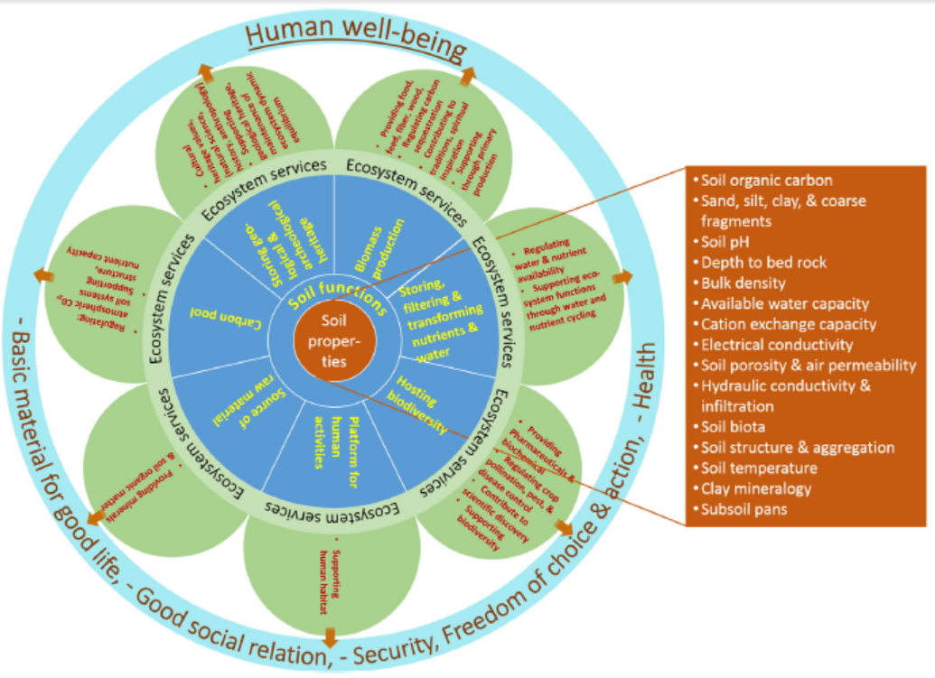

Slide 35
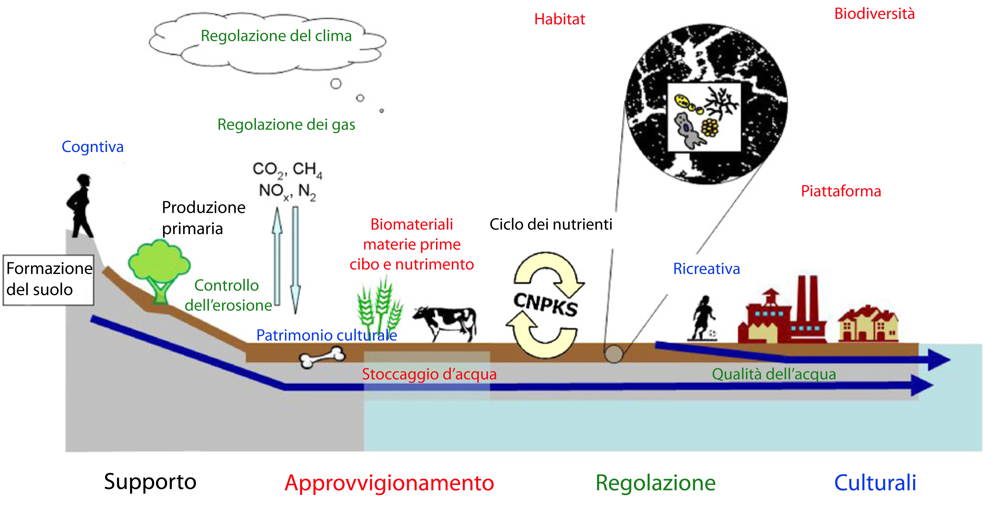
Modificata da Haygarth P.M., Ritz K. (2009), The future of soils and land use in the UK: Soil systems for the provision of land-based ecosystem services, “Land Use Policy”, Volume 26, Supplement 1, Elsevier, pp. S187-S197

Slide 36
Esempi di servizi ecosistemici del suolo (adapted from Finvers, M.A., 2008)
Servizi Ecosistemici | Processo/i funzionale /i | Fattori che contribuiscono o che limitano i processi
Purificazione delle acque e riduzione della contaminazione deli suoli | Fertilizzanti, pesticidi o altre sostanze contaminanti vengono adsorbite all’interno degli aggregati del suolo ad opera delle particelle argillose e della sostanza organica, per poi essere degradate (alterazioni chimiche) dai bioti. | Tessitura del suolo (principalmente limo e argilla), struttura del suolo, contenuto in sostanza organica, biodiversità genetica e funzionale dei bioti (es. alcuni microrganismi sono in grado di degradare i prodotti del petrolio)
Effetti diretti nel mitigare e/o regolare i fenomeni alluvionali | L’infiltrazione e l’assorbimento delle acque piovane nei suoli riducono il ruscellamento superficiale e di conseguenza riducono il rischio di flussi improvvisi e di alluvioni. Un minor ruscellamento superficiale è anche sinonimo di minor erosione e di minor movimento di sedimenti all’interno delle acque alluvionali. | La tessitura,la struttura ed il contenuto in sostanza organica dei suoli sono fattori strettamente correlati ai fenomeni di infiltrazione delle acque, di erosione e di assorbimento delle acque.
Fonti di prodotti di natura biochimica e farmaceutica | I diversi biota nel suolo possono essere fonte di nuove molecole utilizzabili nella farmaceutica (es. penicillina) | La struttura ed il contenuto in sostanza organica dei suoli influiscono sul contenuto idrico, sugli scambi gassosi e sulla disponibilità di nutrienti nel suolo.
 | I Biota del suolo riciclano la materia vegetale morta e i rifiuti organici rilasciando sostanze nutritive disponibili per le piante. Altri biota insieme agli invertebrati del suolo miscelano fisicamente il suolo e frantumano la materia organica. | L’ Efficienza e l’efficacia del riciclaggio è una funzione della temperatura, della biodiversità del suolo, del rapporto carbonio-azoto, della complessità molecolare, della disponibilità di acqua e di ossigeno, del pH, e dei livelli delle tossine.
continua…

Slide 37
Servizi Ecosistemici | Processo/i funzionale /i | Fattori che contribuiscono o che limitano i processi
Sequestro di Carbonio | Il carbonio, da forme più labili a forme più stabili di sostanza organica (SOM) è stoccato(e riciclato). La SOM è circa il 58% del carbonio organico. | La capacità di stoccaggio del carbonio è funzione della granulometria del suolo, della struttura, del regime di umidità, del regime nutrizionale (es disponibilità di N), della temperatura, del livello di attività biotica, della vegetazione associata e del regime di disturbo del suolo.
Base di tutti gli ecosistemi terrestri - supporto alla vita | Lo sviluppo del suolo (e degli orizzonti pedologici) è parte dello sviluppo degli ecosistemi | Lo sviluppo del suolo e dell’ecosistema associato è funzione del tempo, dei materiali rocciosi sottostanti, della topografia / quota, del clima, delle precipitazioni, della temperatura, dell’esposizione, dell’umidità, dello sviluppo della vegetazione e delle successioni vegetazionali.
Ciclo dei nutrienti per sostenere la crescita delle piante (produzione primaria) compresa la produzione di cibo e di fibre | I biota del suolo riciclano la materia organica morta in una forma minerale utilizzabile dalle piante, essa è necessaria per la formazione delle cellule e per la crescita vegetativa. | La disponibilità di nutrienti a partire dalla materia organica è funzione dei livelli di attività biologica. La disponibilità di fertilizzanti chimici è funzione della concentrazione di tali nutrienti disciolti in fase acquosa, adsorbiti dalle argille e dalla materia organica.
continua…

Slide 38
Servizi Ecosistemici | Processo/i funzionale /i | Fattori che contribuiscono o che limitano i processi
Supporto alle infrastrutture umane | La maggior parte delle infrastrutture umane è sostenuta dal suolo o poggia sul suolo o sulle rocce sottostanti | La resistenza del suolo è funzione della sua densità (compattamento), della tessitura, della struttura, del contenuto idrico e della porosità.
Effetti diretti sui gas a effetto serra | La microflora e la microfauna nel suolo influenzano i flussi di CO2, CH4 e N2O. | Regime di umidità del suolo (saturazione), nutrienti (materia organica), la temperatura, i livelli di attività microbica.
Bonifica dei suoli contaminati da inquinanti aerotrasportati | I microrganismi nel suolo metabolizzano i contaminanti attraverso processi ossidativi e riduttivi | I microrganismi per effettuare processi ossidativi necessitano di nutrienti (principalmente C,N,P ed altri in tracce) di umidità (in genere dal 40 al 60 % della capacità di campo), di valori ottimali di pH (5.5-8.5 ottimale 7.0) e di temperature appropriate ed ossigeno. I processi ossidativi vengono inibiti in presenza di eccessivi composti tossici.
continua…

Slide 39
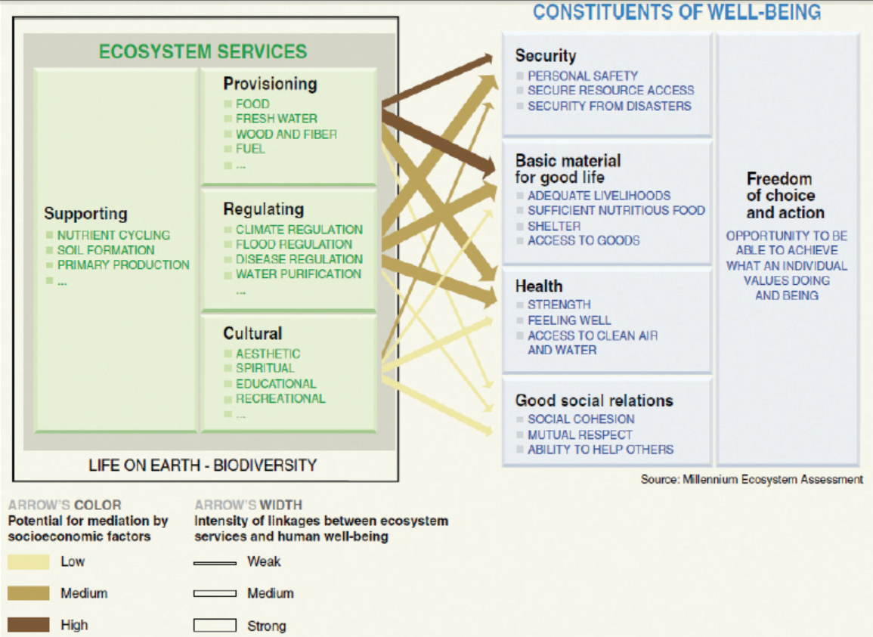

Slide 40
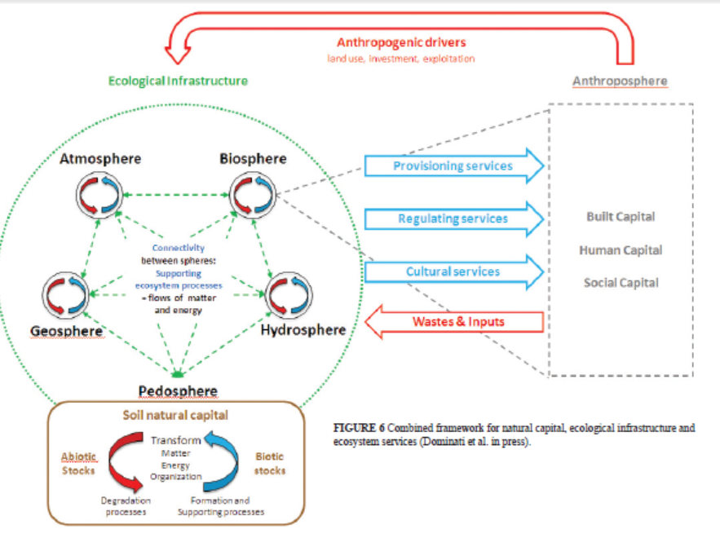

Slide 41
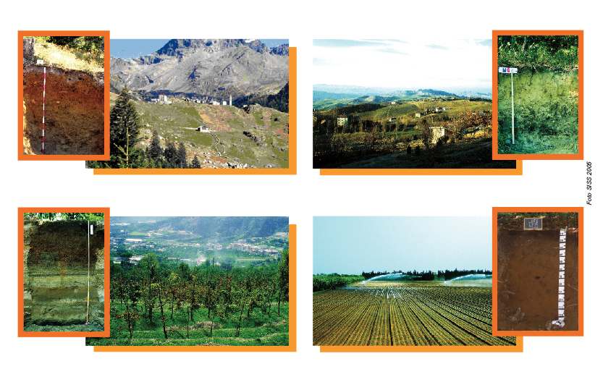
Ma i suoli ed i loro servizi ecosistemici variano nel paesaggio
Le loro proprietà variano al variare dei fattori ambientali che li hanno generati e della scala alla quale essi hanno operato.

Slide 42
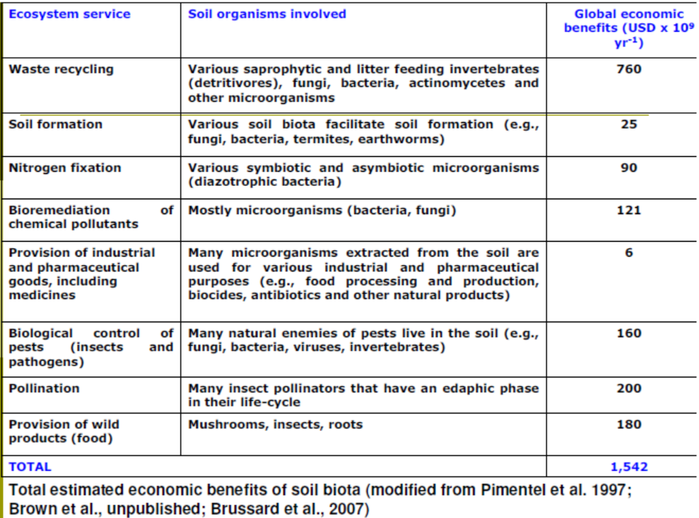
Valutazione economica dei servizi ecosistemici

Slide 43

I Suoli variano nel paesaggio
Quindi nello stesso paesaggio possono coesistere suoli anche molto diversi gli uni dagli altri, con fertilità e potenzialità d’uso straordinariamente difformi. Tale diversità dei suoli (pedodiversità) è ancora più accentuata dall’elevata variabilità fisica dei paesaggi italiani.
La diversità dei suoli – tipicamente codificata nelle cartografie dei suoli (analogiche o digitali) – è una ricchezza solo se conosciuta, misurata e gestita.

Slide 44


i suoli e le loro funzioni variano al variare del paesaggio …anche urbano

Slide 45






Slide 46



Slide 47








Slide 48


ma il suolo è minacciato
…non solo dal consumo del suolo
Il suolo italiano è sottoposto a pressioni ambientali crescenti che determinano allarmanti e chiari segni del suo degrado:
erosione,
diminuzione della materia organica,
compattazione,
salinizzazione,
frane ed alluvioni,
perdita di biodiversità,
contaminazione,
consumo di suolo da urbanizzazione.
Tutto ciò sta degradando continuativamente, e spesso in maniera irreversibile, le insostituibili funzioni produttive ed ambientali del suolo.
Consumo di suolo
Contaminazione
Erosione
Frane
Salinizzazione
Desertificazione
Alluvioni
Compattazione

Slide 49




